Slide 1
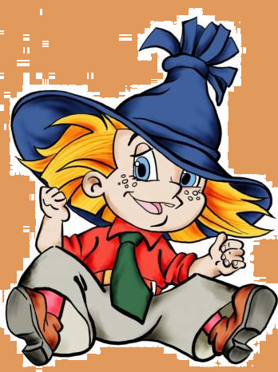
«Алло, алло, я вас СЛЫШУ!»
Выполнила: Бунькова Елена Валериевна

Slide 2
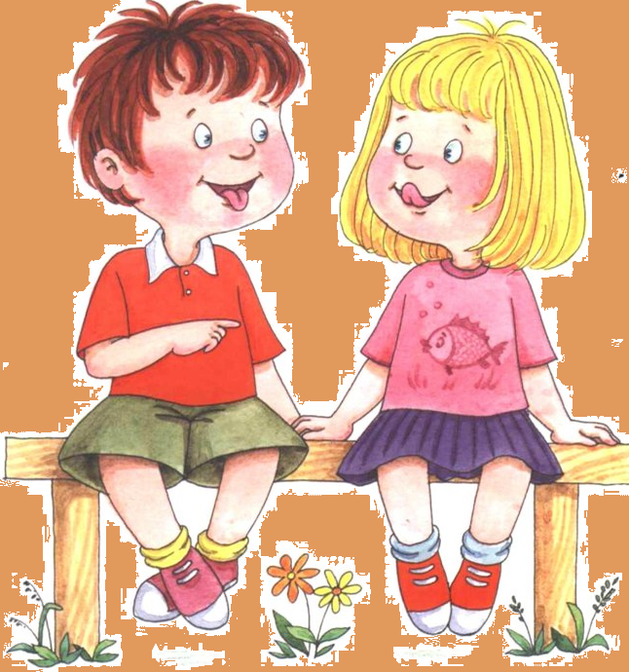
Метафора
«Говорить на одном языке»

Slide 3

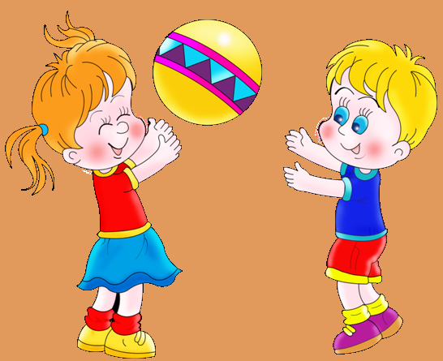
Разминка ««Передай мяч»
Notes:
Участники стоят в кругу. Одному из них, водящему, дают не большой мяч и просят зажать его между шеей и подбородком (другой вариант – прижать плечом к уху, как телефонную трубку). Задача участников – передать этот мяч по кругу так, чтобы не прикасаться к нему руками, а каждый следующий участник брал его таким же способом, как и водящий. Если мяч падает – упражнение начинается сначала. Смысл упражнения
Сплочение, ломка пространственных барьеров между участниками, повышение чувствительности к телесным движениям (участники, передавая апельсин, плохо видят друг друга, их действия координируются преимущественно на уровне тактильных ощущений).

Slide 4
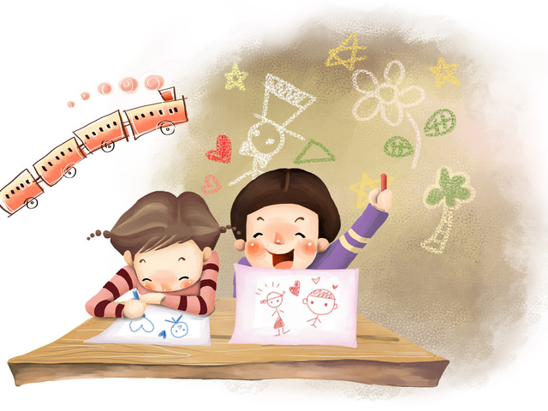

Упражнение 1. ««Вспомнить все»

Slide 5

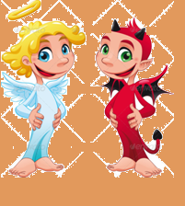

Упражнение 2. «Ангел и бес»
Notes:
Инструкция. Нам часто говорят, что можно делать, что нельзя. Мы обижаемся на тех, кто нам что-то запрещает. Например, учитель физкультуры не разрешает без его присмотра лазить на брусья. Мы обижаемся на него. Но почему? Учитель физкультуры не хочет причинить нам зла. Нужно ли на него обижаться? Конечно, нет. Он заботится о нас. Какой вывод можно сделать из моих слов? Чтобы мы понимали друг друга, надо научиться сдерживать свои эмоции, чувства, желания. Поэтому сегодня мы будем учиться терпеливо выслушивать друг друга.
Сейчас мне понадобится три добровольца. Одному мы завяжем глаза — ему предстоит пересечь эту комнату и дойти до клада, который лежит на столе. Второй доброволец будет выполнять роль беса, а третий — ангела. Задача ангела — оберегать первого добровольца от бед, то есть от ударов о края мебели и пр., а бес, наоборот, будет мешать ему идти, специально отправляя в опасные места. Доброволец должен понять, кто ангел, а кто — бес. Как это сделать? Внимательно слушать их, попробовать сделать так, как говорит один и другой.
Все поняли, как мы будем играть?
Обсуждение. Что особо запомнилось, какие наиболее яркие моменты были для вас в игре? Чему может научить эта игра? Что помогло добраться до клада?
Вывод. Самое важное — научиться выслушивать другого, это поможет сделать правильные выводы.

Slide 6
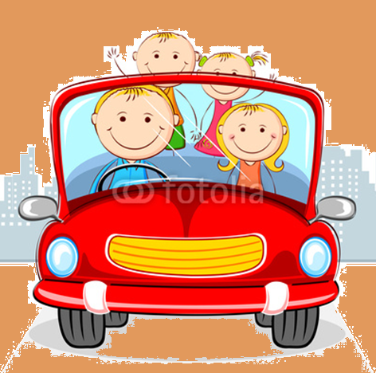
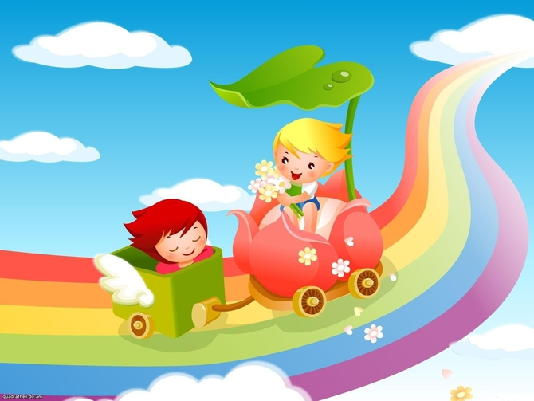

Упражнение 3 «Скажи по-другому»
или
Notes:
Инструкция. Как вы знаете, в русском языке много разных слов, которые означают примерно одно и тоже. Например, общительный, разговорчивый, болтливый. Сейчас мы попробуем говорить об одном и том же разными словами. Например, фразу «Сегодня хорошая погода» можно сказать другими словами: «Дождика нет и тепло». Такая способность говорить разными словами поможет
нам понимать другого, понимать смысл его высказывания. Итак, все поняли, как мы будем играть?
Фразы: Я тобой недовольна; У меня хорошее настроение; Вы — молодцы!
Предварительно с детьми обсуждается СМЫСЛ каждой фразы. Ведущий задает вопрос: «Как можно в одном слове передать чувства, которые выражаются в этих фразах?» С помощью опорных слов участники строят свои высказывания, ориентируясь на смысл фразы.
Обсуждение. Что больше всего понравилось, что не понравилось в игре? Что запомнилось? Что было сложно, что легко в игре? Зачем нам нужно уметь говорить разными словами?
Вывод. Перефразируя слова другого человека, мы лучше начинаем его понимать.

Slide 7
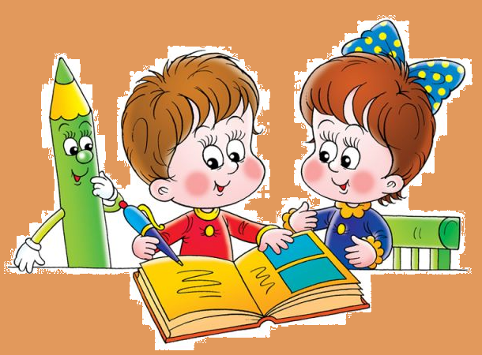
Упражнение 4. «Напиши подсказку»
Notes:
Инструкция. Мы с вами много говорили, почему важно слушать собеседника. Также мы говорили о том, как нужно слушать собеседника. Теперь нам предстоит сделать следующее: написать подсказку «Как надо слушать?». Эта подсказка поможет другим людям научиться общаться.
Пока дети пишут подсказку, можно включить спокойную музыку. После того как подсказки написаны, каждый зачитывает свои, а ведущий фиксирует высказывания на доске.
Обсуждение. Какие пункты вам кажутся наиболее важными и почему? Какой пункт нужно оставить обязательно? Разрабатывается «идеальная» подсказка, записывается на заранее подготовленной форме, вывешивается в классе.
Выводы. Ведущий подводит детей к мысли о том, что слушать другого человека и слышать помогают такие правила: «переводить» слова собеседника на «свой» язык; следить за выражением его лица; быть внимательным, слушать, а не смотреть по сторонам; показывать человеку, что ты его слышишь.

Slide 8

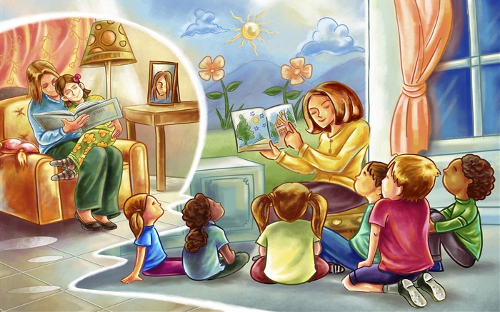
«Мы с тобой сегодня похожи и непохожи…»
Notes:
Участники выстраиваются в два круга – внутренний и внешний, лицом друг к другу. Количество участников в обоих кругах одинаковое. Участники внешнего круга говорят своим партнерам напротив фразу, которая начинается со слов: «Мы с тобой похожи тем, что...». Например: что живем на планете Земля, учимся в одном классе и т.д. Участники внутреннего круга отвечают: «Мы с тобой отличаемся тем, что...» Например: что у нас разный цвет глаз, разная длина волос и т.д. Затем по команде ведущего участники внутреннего круга передвигаются (по часовой стрелке), меняя партнера. Процедура повторяется до тех пор, пока каждый участник внутреннего круга не повстречается с каждым участником внешнего круга.

